Slide 1
Почему Россия нуждается в антропологах?
Д.А. Функ
Московский государственный университет /
Томский государственный университет
Презентация к докладу
на Открытом междисциплинарном семинаре
Ученого совета ТГУ, 14.11.2018 г.

Slide 2
Этнология и история. Пара слов о том, как все начиналось, 1
«этнография была изобретена германскими учеными в России XVIII в.», и изучала она «этничность, точнее мультиэтничность, мировое многообразие народов и наций» (Vermeulen, Han (2015) Before Boas: the Genesis of Ethnography and Ethnology in the German Enlightenment. Lincoln; London, 2015)
значимый крен в область географии и истории, но также и институционали-зация этно-графии/логии как самостоятельной академической дисциплины, XIX в.
Völker-Beschreibung (1740), Ethnographiа (1767), Völkerkunde (1771), Volkskunde (1776)
(термин Ethnologia возник чуть позднее, в 1781 г.),
1839 - Парижское общество этноло­гии;
1842 - Американское этнологическое общество
в Нью-Йорке;
1843 - Этнологическое общество Лондона и
1863 - Антропологиче­ское общество Лондона
(в 1871 г. объединились в «Королев­ский антропо-
логический институт Великобритании и Ирландии»)
1845 – Отделение этнографии в составе ИРГО;
1869 - Общество антропологии, этноло­гии и
доистории (Германия)

Slide 3
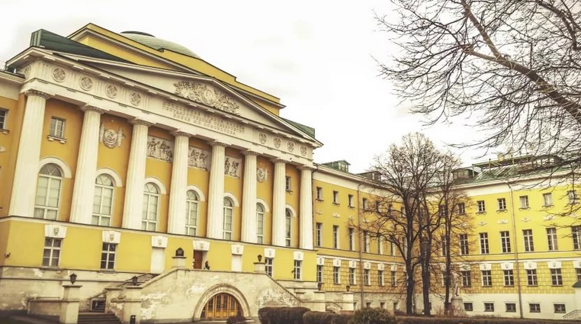
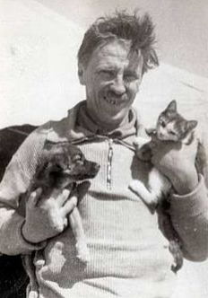
Этнология и история. Пара слов о том, как все начиналось, 2
1884 - в Моск.ун-те создана кафедра географии и этнографии в составе историко-филоло­гического факуль­тета,
1889 - кафедра переведена на физико-математический факультет,
1922 – этнолого-лингвистическое отделение ФОН
1925 – создание Этнологического факультета с отделениями историко-археологическим, этнографическим, литературным, изобразительных искусств
с 1931 по 1939 г. – ноль этнографии в МГУ
1939 – кафедра этнографии на историческом факультете
Д.Н. Анучин
1843-1923
Старое здание МГУ
С.П. Толстов
1907-1976

Slide 4
Формула специальности 07.00.07 (версия ВАКа) в последние примерно 30-35 лет
Содержанием специальности «Этнография, этнология и антропология» является изучение истории и современного состояния человечества в форме его специфических групп – этносов – на территории ойкумена (заселенного пространства Земли) и на всех этапах эволюции.

Slide 5
Области исследований (советский вариант этнографии/этнологии)
Этногенез
Классическая дескриптивная этнография
Этническая история
Этнологическое регионоведение
Межэтнические отношения (в том числе конфликты)
Этнокультуроведение (в том числе этнофольклористика, этнофилология, этномузееведение)
Этнодемография и этноэкология
Этносоциология, этнопсихология, этнополитология
Теоретическая этнология
История этнологии
Прикладная этнология
Методы и техника этнологических исследований
Антропогенез, палеантропология, этнологическая антропология
Этническая антропология
Возрастная антропология

Slide 6
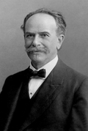
Четыре части антропологии
Физическая, или биологическая, антропология (сравнительная анатомия, генетика, демография…)
Доисторическая археология
Лингвистическая антропология (антропологическая лингвистика)
Культурная (США), или социальная (ВБр.), антропология
«наука, изучающая социальную жизнь людей» (Алан Барнард)
«сравнительное изучение культуры и общества, фокусирующееся на жизни локальных сообществ» (Томас Эриксен)
Франц Боас
1858-1942

Slide 7
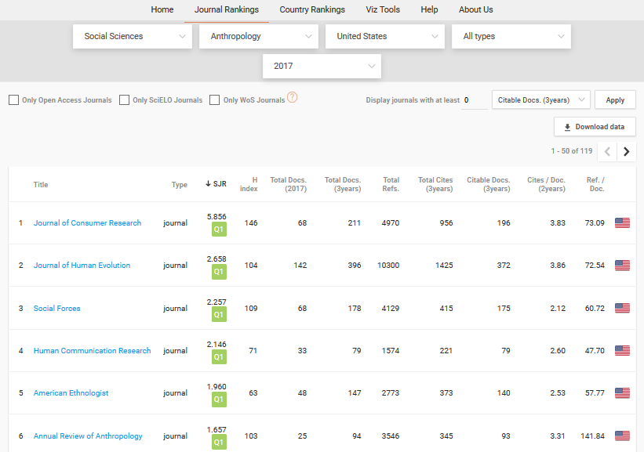
Кафедры в вузах и профильные журналы
Соединенное Королевство
СССР/Россия
до 1991 года - 4 (5) кафедр только на исторических факультетах и 1 профессиональный журнал («Советская этнография»)
Сейчас: ± 10 кафедр (и не только на истфаках) и не менее 20 журналов (3 журнала индексируются Scopus по направлению anthropology)
К настоящему времени:
Более 100 образовательных программ в вузах
81 антропологический журнал в базе Scopus*
* в США 119 антропологических журналов в базе Scopus,
но реально число профессиональных журналов в разы больше

Slide 8
Зачем «им» так много антропологов?
На кафедре социальной и культурной антропологии и этнологии
1800 студентов бакалавриата и 250 - магистратуры
На кафедре этнологии 900 студентов бакалавриата
и 100 магистратуры
Венский университет
Кельнский университет

Slide 9
Во-первых, их иначе обучают
Пример
Великобритании
самостоятельные профессиональные программы по соц.антропологии
комбинир.программы по соц.антро+другой предмет (не обязательно социальные нуки)
программы по общей антропологии (4 части, но обычно БЕЗ лингвистики)
программы по соц.антропологии с междисциплинарным уклоном (напр. + гендерные исследования)
соц.антро – это второй предмет в рамках другой программы (напр., социологии)
специализированные программы по соц.антропологии (напр., по медицинской антропологии, но они чаще рассчитаны на аспирантский уровень)

Slide 10
Обучение – с 1 курса (часто условием приема на кафедру является свободное владение двумя иностранными языками),
Региональные этнографии всегда даются через вписанность их в мировой антропологический дискурс,
Практико-ориентированные лекционные курсы и семинары,
Особое внимание – обучению методам полевой и последующей аналитической работы,
Обучение написанию текстов,
Обязательное изучение регионального языка,
2-3 месяца поля – обязательное условие обучения в магистратуре и год в поле – в аспирантуре,
Принципиальная невозможность стать медицинским антропологом без медицинского образования, лингвистическим антропологом – без лингвистического образования и т.п.

Slide 11
Во-вторых, общество и государство готовы к их трудоустройству
большинство выпускников кафедр антропологии занято в общественном (публичном) и частном секторе, а не в университетах и академии
развитие локальных общин,
здравоохранение,
образовательная сфера (прежде всего, школа) и реализация языковой политики,
экологические проекты,
менеджмент ресурсов (оценка социального воздействия),
юриспруденция,
маркетинг,
работа в миграционных центрах,
армия и т.д.
А в России профессия
«антрополог» (или «этнолог»)
официально НЕ существует

Slide 12
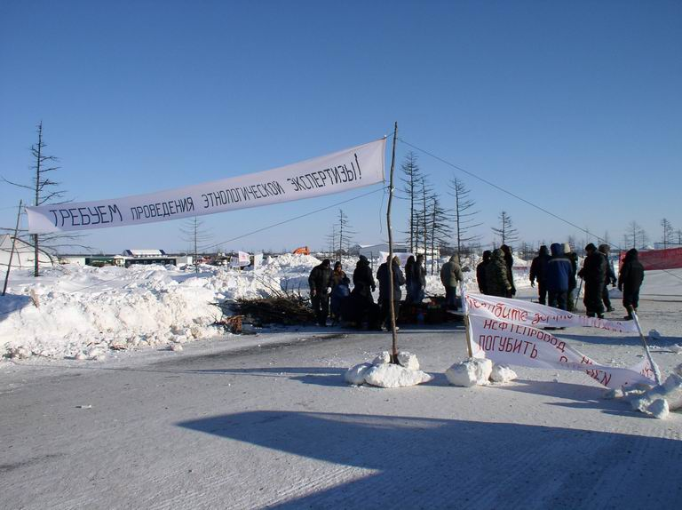
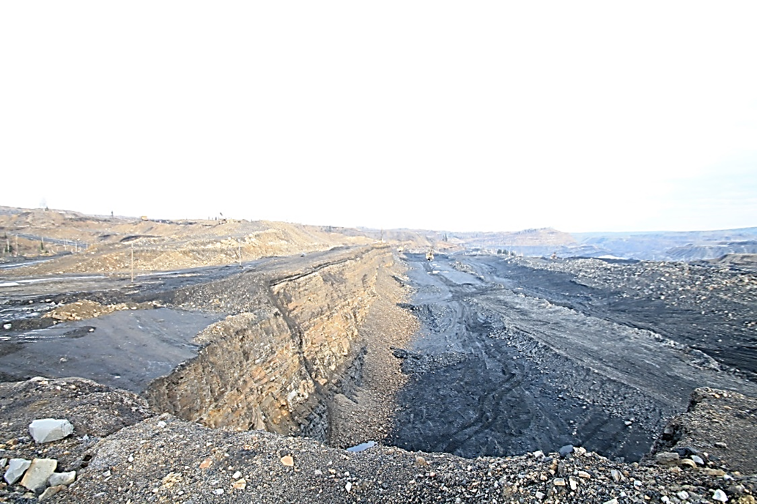
Что НЕ дает сделать наша недоподготовка и неготовность общества/государства к трудоустройству антропологов?
разработать и принять законы о предотвращении или смягчении последствий социального воздействия (хотя бы) промышленных проектов
требовать от компаний выработки оптимальной политики в отношении групп, оказывающихся под воздействием
проводить обоснованные/доказательные экспертизы

Slide 13
А что, если мы станем понимать содержание нашей дисциплины как …
?
изучение культуры, общества и человечества в целом во всеобщем временном и пространственном отношениях посредством детального исследования локальной жизни, дополненного сравнительным анализом. Этнография (как метод исследования), этнология и антропология производят знания об актуальном культурном и социальном разнообразии в мире и предлагают методы и теоретические перспективы, дающие возможность исследовать, сравнивать и понимать разнообразные проявления человеческой природы

Slide 14
и наполним ее общепринятым в мире содержанием
?
История антропологии / этнологии
Теория и методика антропологических/этнологических исследований
Региональные этнологические исследования, включая индигенные исследования
Политическая антропология и этнополитология
Антропология миграций
Идентичность, этничность, этническая история, в том числе межэтнические отношения и конфликты
Антропология религии, включая межрелигиозные отношения и конфликты
Социальные отношения, родство
Антропология детства
Этнодемография
Этноэкология
Экономическая антропология
Антропология города
Антропология права
Психологическая антропология
Когнитивная антропология
Медицинская антропология и биоэтика; этномедицина
Антропологические исследования науки и технологий
Лингвистическая антропология; этнолингвистика; исследования фольклора
Музейная антропология; этномузееведение
Антропология организаций
Эволюционная антропология (антропогенез)
Экологическая антропология
Эволюционная психология и этология человека
Этнологический мониторинг
Но кто у нас сможет это преподавать на высоком уровне???

Slide 15
Так нужны ли России антропологи? Частное мнение
С точки зрения специалистов – в надежде на позитивное изменение ситуации, при которой «за Державу обидно» – безусловно, да
С точки зрения ответственного бизнеса – безусловно, да, поскольку это позволяет существенно минимизировать затраты на урегулирование незапланированных всплесков социальной активности населения
С точки зрения индигенных групп населения – все еще (пока еще) да, поскольку есть надежда на посредническую роль, которую могут играть антропологи в борьбе этих групп за ресурсы
С точки зрения государства – порой кажется, что да, поскольку (пусть и корявые) термины вроде «этнологической экспертизы», «специалиста в области межнациональных и межконфессиональных отношений» и т.п. постепенно проникают в сферу законодательства и обсуждаются на самом высоком уровне, но порой – явно нет, поскольку …
С точки зрения множества иных социально-профессиональных и классовых групп – пожалуй, нет, поскольку об этой специальности практически никто не знает

Slide 16
Благодарю за внимание!

